Slide 1
Cuando Sherlock Holmes usa Calvin Klein
Deduciendo grupos por sus marcas
Luis Valero Elizondo
Morelia, Noviembre 2020
Posgrado Conjunto en Matemáticas
computo.fismat.umich.mx/~valero

Slide 2
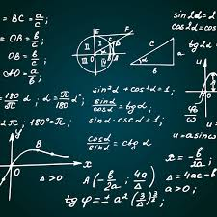
¿Por qué los matemáticos abstractos seríamos malos médicos?

Slide 3
Porque querríamos saberlo todo antes de sugerir un tratamiento.
No es necesario saberlo todo para poder deducir algo interesante.

Slide 4
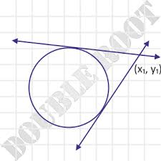
Doble tangente

Slide 5
Letrero en un salón de clases:
No comas en el salón …

Slide 6
… Si aún así lo haces, pon la basura en su lugar.

Slide 7
Segunda tangente
No juzgues a los demás …

Slide 8
… Si aún así lo haces, júzgalos por lo que hacen, no por lo que son.

Slide 9
Grupos por lo que hacen, no por lo que son
Un grupo se comporta como un conjunto de organizadores de eventos: cada organizador llega a un lugar con personas sentadas a la mesa de cierta forma, y les dice dónde debería sentarse cada quien.

Slide 10
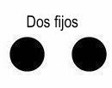
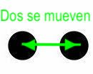
Ejemplos: dos personas sentadas

Slide 11
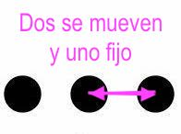
Ejemplo: tres personas sentadas

Slide 12
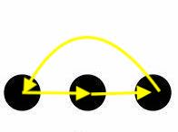
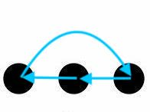
… tres personas sentadas

Slide 13
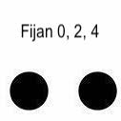
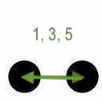
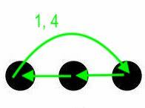
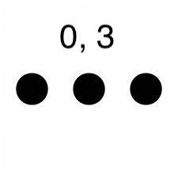
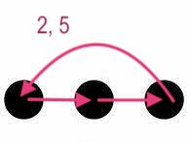
Un grupo A con seis elementos, algunas acciones
A={0,1,2,3,4,5}

Slide 14
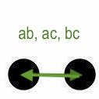
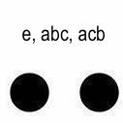
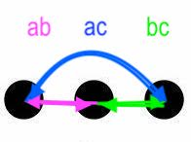
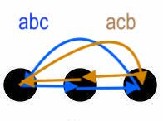
Otro grupo, B, con seis elementos
B={e, ab, ac, bc, abc, acb}

Slide 15
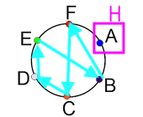
Definición: subgrupo
Un subgrupo de un grupo es el conjunto de todos los elementos de G que dejan a una persona fija en alguna mesa.

Slide 16
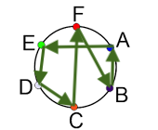
Definición: mesa transitiva
Sea G un grupo actuando en una mesa M. Decimos que G actúa transitivamente en M si para cualesquiera x, y en M, existe alguien en G que manda a x al lugar de y.

Slide 17
Partiendo mesas
Una mesa que no es transitiva se parte en mesas transitivas más pequeñas.

Slide 18
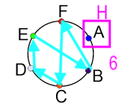
Definición: índice de un subgrupo
Sea G un grupo actuando en una mesa transitiva M. Sea x un punto de M y sea H el subgrupo de G que fija a x. El índice de H es el número de personas sentadas a la mesa M. Este número no depende de la mesa M, siempre y cuando M sea transitiva.

Slide 19
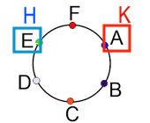
Definición: subgrupos conjugados
Dos subgrupos H y K de un grupo G son conjugados si hay alguna mesa donde H es el subgrupo que fija a un elemento y K el que fija a otro.

Slide 20
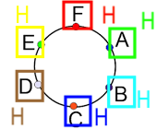
Definición: subgrupo normal
Un subgrupo H de G es un subgrupo normal si el único subgrupo de G conjugado a H es H mismo.

Slide 21
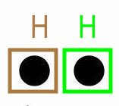
Teorema: Cualquier subgrupo de índice 2 es normal en G.
Demostración: Sea H un subgrupo de G de índice 2, y sea M={x,y} la mesa transitiva de tamaño 2 donde H fija a uno de sus elementos, digamos que H fija a x. Entonces H debe ser el subgrupo que fija a y (que no tiene a donde ir, porque el lugar de x está fijo), así que H es su único conjugado.

Slide 22
Definición: marca de un subgrupo en una mesa transitiva
Sea G un grupo, sea H un subgrupo de G y sea M una mesa transitiva de G (no necesariamente la que definió a H). La marca de H en M es el número de personas de M que se quedan sentadas en su lugar según todos los elementos de H.

Slide 23
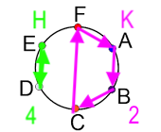
Ejemplos

Slide 24
Definición: tabla de marcas de un grupo
La tabla de marcas de un grupo G es una matriz con todas las posibles marcas de todos los posibles subgrupos de G en todas las posibles mesas donde G actúa, pero sin repetir información redundante. Las columnas se indexan por las mesas, y los renglones se indexan por los subgrupos.
6 | 3 | 2 | 1
0 | 3 | 0 | 1
0 | 0 | 2 | 1
0 | 0 | 0 | 1

Slide 25
Una propiedad “sencilla”
Dada la tabla de marcas de un grupo, se pueden encontrar fácilmente los subgrupos normales, pues están dados por …
6 | 3 | 2 | 1
0 | 1 | 0 | 1
0 | 0 | 2 | 1
0 | 0 | 0 | 1

Slide 26
¡¡GRACIAS!!

